Slide 1

Określenie związku pomiędzy wybranymi czynnikami genetycznymi, a ryzykiem wystąpienia,
charakterem zmian rozwojowych oraz stopniem ich nasilenia, w grupie osób narażonych
na płodową intoksykację alkoholową.

Slide 2
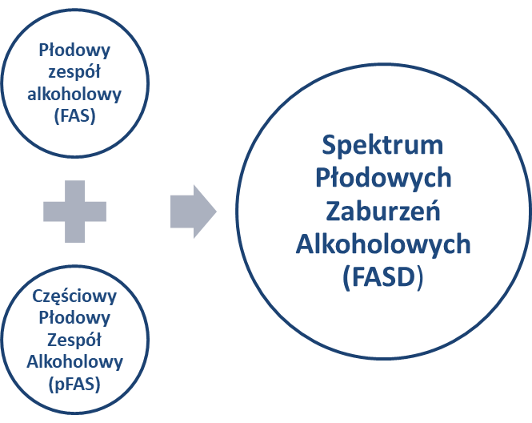
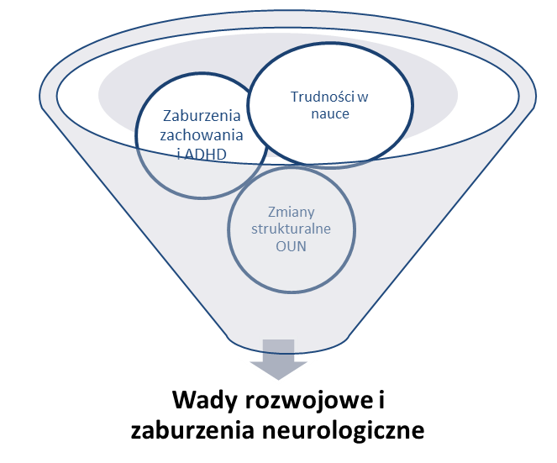
Skutki prenatalnej ekspozycji alkoholowej
Z widocznymi wadami dysmorfii
Bez charakterystycznych objawów dysmorfii

Slide 3
Znaczenie problemu
Około 30% ciężarnych spożywa alkohol.
Rozpowszechnienie FASD wynosi >1,7%, z czego częstość występowania FAS w populacji ogólnej szacowana jest powyżej 0,5%.
Kryteria FASD spełnia 30-40% dzieci kobiet przewlekle odurzających się alkoholem, natomiast pełnoobjawowy FAS rozpoznaje się u 5-10% dzieci kobiet nadużywających alkoholu.
Powikłania płodowej ekspozycji na alkohol są jednym
z najważniejszych czynników upośledzenia umysłowego,
a także są największą składową problemów zdrowotnych młodych dorosłych.

Slide 4
Ekspozycja płodu na alkohol

Slide 5
Wpływ alkoholu na płód
Zmieniona ekspresja genów zaangażowanych w proces metylacji DNA
Zmniejszona ekspresja białek transportujących kwas foliowy przez łożysko → zwiększony stres oksydacyjny
Nieprawidłowa migracja neuronów w trakcie tworzenia układu nerwowego
Zaburzenie tworzenia linii środkowej
i zamknięcia rynienki nerwowej

Slide 6
Diagnostyka FASD
Diagnozowany obszar | Cechy o znaczeniu klinicznym
Zaburzenia wzrostu | Masa ciała urodzeniowa lub obecna Długość ciała przy urodzeniu lub obecny wzrost Indeks masy ciała (BMI)
Cechy dysmorficzne twarzy | Skrócone szpary powiekowe Wygładzona rynienka podnosowa Cienka górna warga
Zmiany strukturalne i/lub funkcjonalne, powodujące zaburzenia rozwoju i zaburzenia neurobehawioralne z/lub bez padaczki | 1. Obwód głowy 2. Upośledzenie umysłowe 3. Słabe rozumienie norm społecznych, trudności w uczeniu się, zaburzenia pamięci

Slide 7
Diagnostyka FASD
Sfera rozwoju | Specyfika zaburzeń rozwoju
Komunikacja | Deficyty w poziomie receptywnej i ekspresyjnej, brak rozumienia sytuacji społecznych, problemy w komunikowaniu się z innymi i wyrażaniu emocji, w skrajnej postaci aleksytymia (zaburzenie procesów emocjonalnych).
Rozwój poznawczy | Poważne trudności w uczeniu się, osłabienie myślenia przyczynowo-skutkowego, specyficzne trudności w uczeniu się matematyki, znacząca różnica między skalą słowną i bezsłowną w teście ilorazu inteligencji (do 20 punktów), osłabienie zdolności myślenia abstrakcyjnego i refleksyjności.
Problemy behawioralne | Zaburzenia uwagi wzrokowej i słuchowej, słaba kontrola impulsów, problemy z pamięcią operacyjną, słabe funkcje adaptacyjne, zespół stresu pourazowego.

Slide 8
Diagnostyka FASD
Dzieci z FASD w okresie noworodkowym, które nie posiadają charakterystycznych zmian morfologicznych mogą nie być poddane dokładniejszej diagnostyce
w kierunku zaburzeń rozwoju.
Brak wczesnej diagnozy opóźnia proces rehabilitacji, prowadzi do wtórnych problemów, a możliwości kompensacji niepełnosprawności pozostają niewykorzystane.
Zrozumienie trudności dzieci z FASD przez otoczenie (rodziny zastępcze, adopcyjne, personel w szkole) pozwala na ich lepszy rozwój i funkcjonowanie
w społeczeństwie.

Slide 9
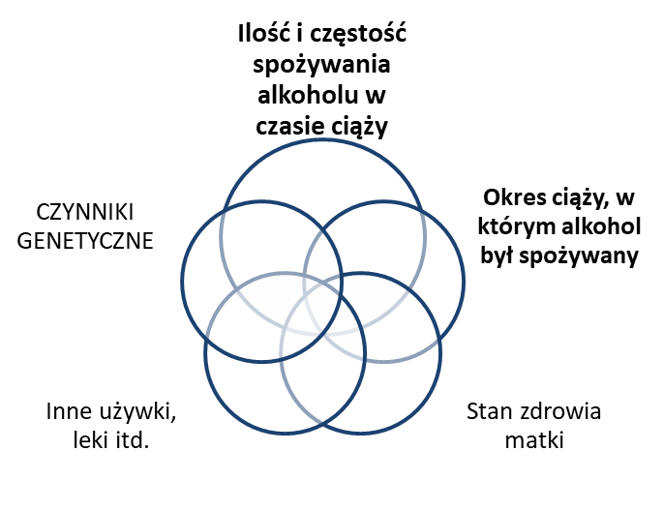

Czynniki predysponujące
Czynniki matczyne
Czynniki płodowe
- infekcje bakteryjne/wirusowe ?
wolne rodniki
dieta
mikroflora jelitowa??

Slide 10
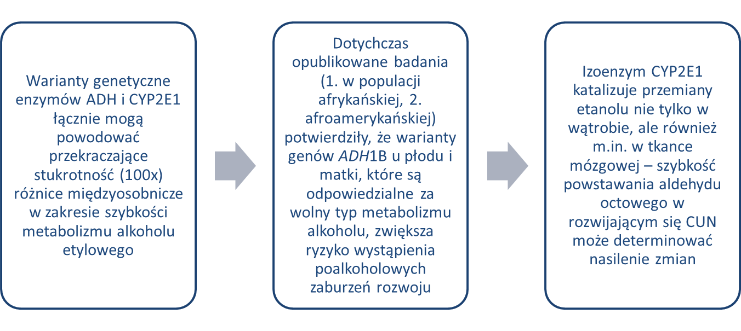
Czynniki genetyczne

Slide 11
Czynniki genetyczne - nasz cel
Ocena zmienności genetycznej genów kodujących ekspresję enzymów, receptorów i transporterów (COMT, OPRM1, DRD2, CYP2E1, ADH1B) może być przydatna
w analizie mechanizmów działania leków psychotropowych w FAS/FASD.
Nasze badania to próba stworzenia standardów psychofarmakoterapii dla licznej grupy pacjentów obciążonych płodową ekspozycją na alkohol.

Slide 12
Czynniki genetyczne – nasz cel
Dotychczas nie przeprowadzono tak kompleksowej analizy czynników genetycznych predysponujących do rozwoju FASD/FAS, zmienności fenotypu w obrębie FASD (rozwój ciężkich postaci intoksykacji alkoholowej u dzieci) oraz bezpieczeństwa i skuteczności farmakoterapii, a wyniki dotychczasowych badań są wielokrotnie sprzeczne.
Badania będą wykonywane w relatywnie dużej grupie osób, z analizą zarówno matek, jak i dzieci: chorych oraz zdrowych - pomimo podobnego narażenia na alkohol
w okresie życia płodowego.

Slide 13
Znaczenie projektu
Wyniki badań porównawczych (np. dzieci chore - dzieci zdrowe) mogą wskazać genotyp, który szczególnie predysponuje do występowania FASD, konwersji do FAS lub pełni funkcję ochronną.
Badanie może również odpowiedzieć na pytanie, czy zespół FASD stwierdzany u matek jest czynnikiem ryzyka rozwoju podobnych cech
u dziecka.
Wyniki mogą być wykorzystywane jako wzmocnienie prewencji,
z wyodrębnieniem grupy dzieci szczególnie narażonych na toksyczne działanie alkoholu.
Wyniki badań mogą być pomocne w diagnostyce różnicowej problematycznych zespołów klinicznych, z niepełnymi cechami dysmorficznymi lub brakiem cech dysmorficznych.
Analiza może być początkiem badań, zmierzających do indywidualizacji psychofarmakologii w oparciu o genotyp.

Slide 14
Materiał i metodyka (osoby z oceną ststystyczną)
Grupa kontrolna
n=220
Grupa badana
n=334
Matki
(n=151)
FASD bez
dysmorfii
FASD z
dysmorfiami
Matki
(n=100)
Dzieci
(n=120)
Dzieci
FAS (n=141)
pFAS
(n=42)
Notes:
To ja już nie rozumiem, w grupie kontrolnej tez były FASD tyko bez dysmorfii????? A nie zdrowe dzieci?

Slide 15
Całkowita liczba osób zrekrutowanych do badania: 1100 osób (matki i dzieci)

Slide 16
Rozkład częstości genotypów i alleli SNP ADH1B rs1229984 (C>T) w zależności od nasilenia cech FASD u dzieci
FASD-DYS – dzieci z obecnymi dysmorfologiami
FASD-NORM dzieci bez dysmorfologii
 | CT vs CC | OR (95% CI)
pª=0,4 | p^{b}=0,49 | 0,70 (0,29-1,71)
ª porównanie rozkładu trzech możliwych genotypów pomiędzy grupami, test Chi2;
^{b} porównanie dwóch grup w różnych modelach, test dokładny Fishera.

Slide 17
Rozkład częstości genotypów i alleli polimorfizmu
ADH1B rs1229984 (C>T) w grupach matek w zależności od nasilenia cech FASD u ich dzieci
p^{b}
AA+CA vs CC 1,0
AA vs CA+CC 1,0
AA vs CC 1,0
CA vs CC 1,0
AA vs CA 1,0
pª=0,34
m-FASD-DYS- matki dzieci FASD bez zmian morfologicznych
m- FASD-NORM – matki dzieci FASD bez zmian morfologicznych
ª porównanie rozkładu trzech możliwych genotypów pomiędzy grupami, test Chi2;
^{b} porównanie dwóch grup w różnych modelach, test dokładny Fishera.

Slide 18
Rozkład częstości genotypów i alleli polimorfizmu ADH1B rs1789891 (C>A) w grupach dzieci w zależności od stopnia nasilenia cech FASD
AA+CA vs CC 0,81
AA vs CC 1,0
CA vs CC 0,9
AA vs CA 1,0
AA vs CA+CC 1,0
pª= 0,83
ª porównanie rozkładu trzech możliwych genotypów pomiędzy grupami, test Chi2;
^{b} porównanie dwóch grup w różnych modelach, test dokładny Fishera.

Slide 19
Rozkład częstości genotypów i alleli polimorfizmu ADH1B/1C rs1789891 (C>A) w grupach matek dzieci w zależności od nasilenia cech dysmorfologii
pª=0,25
ª porównanie rozkładu trzech możliwych genotypów pomiędzy grupami, test Chi2;
^{b} porównanie dwóch grup w różnych modelach, test dokładny Fishera.

Slide 20
Wpływ polimorfizmu pojedynczego nukleotydu (SNP) na skuteczność i bezpieczeństwo terapii dzieci FASD
Polimorfizmy genów mające istotne powiązane z działaniem leków
LEK | SKUTECZNOŚĆ | DZIAŁANIE NIEPOŻĄDANE | LICZBA LECZONYCH
METYLOFENIDAT | NS* | Allel A COMT rs4680 p= 0,041417 | 115
RISPERYDON | NS* | NS* | 112
HALOPERYDOL | Rzadsze allele genów COMT (rs4680), DRD2 (rs1076560, rs1800497) OPRM1 (rs1799971) p<0,05 | NS* | 41
LEWOMEPROMAZYNA | NS* | NS* | 30
TIAPRYD | NS* | NS* | 28
NS* - nie stwierdzono

Slide 21
Wynik/wnioski na podstawie dokonanej analizy części badanych
Warianty genów ADH1B (rs1229984), ADH1B/1C (rs1789891), CYP2E1 (rs3813867) dzieci i matek spożywających alkohol etylowy w trakcie trwania ciąży oraz warianty genów COMT (rs4680), DRD2 (rs1076560, rs1800497), OPRM1 (rs1799971) i haplotypy ADH1B i DRD2 u dzieci nie są czynnikami ryzyka wystąpienia ani nasilenia spektrum poalkoholowych zaburzeń rozwoju.
Nie wykazano związku pomiędzy badanymi wariantami genów COMT (rs4680), DRD2 (rs1076560, rs1800497) oraz OPRM1 (rs1799971) ze skutecznością leczenia metylofenidatem, tiaprydem, lewomepromazyną i risperydonem, ani z bezpieczeństwem leczenia haloperydolem, tiaprydem, lewomepromazyną i risperydonem.
e

Slide 22
Wynik/wnioski
Wykazano, że posiadanie przez badane dzieci, rzadszych alleli genów COMT (rs4680), DRD2 (rs1076560, rs1800497) oraz OPRM1 (rs1799971), wiązało się z istotnie większą skutecznością leczenia haloperydolem (p=0,048).
Stwierdzono istotny statystycznie związek pomiędzy występowaniem objawów niepożądanych u dzieci leczonych metylofenidatem a obecnością rzadszego allela A polimorfizmu COMT (rs4680) (p=0,0415).

